Slide 1
Despejos orgânicos e resíduos sólidos
Baptiste Caradec 10462082
Mateus Rocha 8040434
Yan Richard 8990500

Slide 2
Os detritos
O Programa das Nações Unidas para o Meio Ambiente (PNUMA) considera detrito marinho “qualquer material sólido, persistente, manufaturado ou processado, que é descartado ou abandonado no ambiente marinho e costeiro”.
Em certas áreas, sob a influência das correntes marinhas, se formam campos de detritos flutuantes compactamente reunidos e com centenas de quilômetros de extensão.

Slide 3
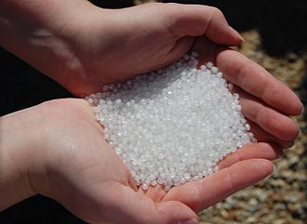
Tipos mais comuns
Plásticos: 8,8 mi de toneladas de plásticos descartados a cada ano
Nurdles: matéria prima de diversos produtos
Redes de pesca
Detritos advindos de cargas tombadas (contêineres)
Rios e lagos poluídos que descarregam detritos orgânicos nos mares

Slide 4
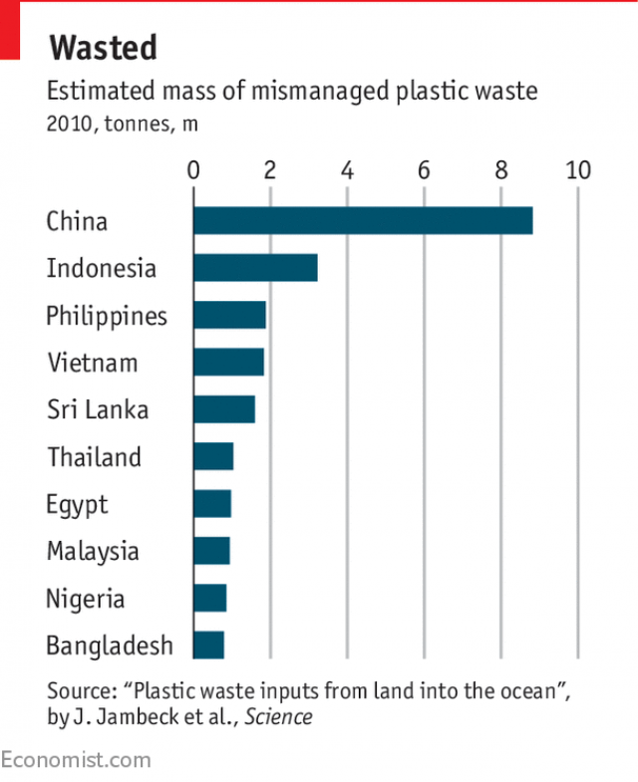
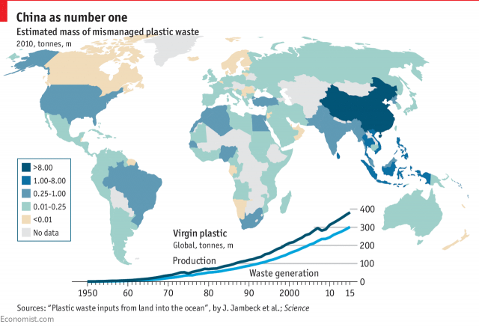
Os números

Slide 5
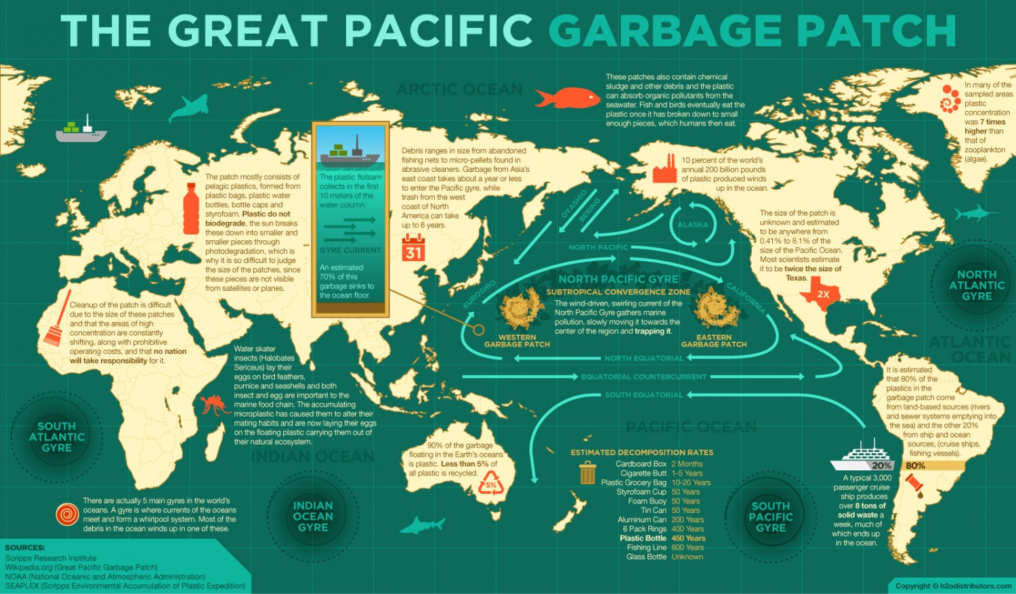
Mapa da poluição

Slide 6
A grande ilha de plástico do pacífico norte

Slide 7
Impactos – poluição orgânica
Zonas mortas sem oxigênio onde peixes e outras espécies morem
Causada por fertilizantes agrícolas
Proliferação de algas
Perigo grande para as áreas pobres com grande atividade pesqueira
Perigo para algumas regiões turísticas onde tem algas em decomposição na praia

Slide 8
Impactos – poluição orgânica
Aumento de 4 vezes do número de zonas mortas em mar aberto e de10 vezes na costa desde a década de 1950
Uma superfície de 4,5 milhões de km² (metade do brasil)

Slide 9
Tratados internacionais
London Convention: Feita em 1972 e ratificado por 87 países
Proíbe alguns materiais específicos e pede regulações internas de cada país sobre os demais
Um dos motivos para a criação de agências regulatórias, como a EPA nos Estados Unidos

Slide 10
Tratados internacionais
London Protocol: Feita em 1996 e ratificado por 50 países
Muda o foco da proibição específica para a permissão específica
Ainda não trata de rios

Slide 11
Referências
United Nations Environment Programme. Marine Litter: An analytical overview, 2005
United Nations Environment Programme. [Jeftic, Ljubomir; Sheavly, Seba & Adler, Ellik]. Marine Litter: A Global Challenge, 2009.
https://www.economist.com/international/2018/03/03/the-known-unknowns-of-plastic-pollution
Macrae, Fiona (12 February 2015). "Eight million tons of plastic is dumped at sea each year". Daily Mail.

